Slide 1
3.5 进程通信
3.5.1 信号通信机制
3.5.2 管道通信机制
3.5.3 共享主存通信机制
3.5.4 消息传递通信机制

Slide 2
进程通信概念
并发进程之间的交互必须满足两个基本要求：同步和通信。
进程竞争资源时要实施互斥，互斥是一种特殊的同步，实质上需要解决好进程同步问题，
进程同步是一种进程通信，通过修改信号量，进程之间建立起联系，相互协调运行和协同工作。
进程协同工作时，需互相交换信息，可能是少量信息，也可能交换大批数据。
进程之间互相交换信息的工作称为进程通信IPC（InterProcess Communication）。

Slide 3
进程需要通信的情况
l）共享资源-
2) 协同工作-
3) 并发控制-
4）通知进程-
5）传递数据-

Slide 4
Inter-Process Communication
most OSs provide several abstractions for inter-process communication: message passing, shared memory, etc.
communication requires synchronization between processes (i.e. data must be produced before it is consumed)
synchronization can be implicit (message passing) or must be explicit (shared memory)
explicit synchronization can be provided by the OS (semaphores, monitors, etc..) or can be achieved exclusively in user-mode

Slide 5
进程间通信的方式
信号(signal)通信机制
管道(pipeline)通信机制
消息传递(message passing)通信机制
信号量(semaphore)通信机制
共享主存(shared memory)通信机制
网络(socket)通信机制

Slide 6
进程间通信的方式发展
UNIX发展历史中，AT&T的Bell与加大伯克利的BSD是两大主力。
Bell致力于改进传统的进程IPC，形成SYSTEM Ⅴ IPC机制。
BSD在改进IPC的同时，把网络通信规程(TCP/IP)实现到UNIX内核，把同一计算机上的进程通信纳入更广的网络范围的进程间通信，结果出现了socket网络通信机制。

Slide 7
3.5.1 信号通信机制
信号机制又称软中断，一种简单的通信机制，通过发送一个指定信号通知进程某个异常事件发生。
用户、内核和进程都能生成信号请求：
1)用户-用户能通过输入ctrl+c，或终端驱动程序分配给信号控制字符的其他任何键来请求内核产生信号。
2)内核-当进程执行出错时，内核检测到事件并给进程发送信号，例如，非法段存取、浮点数溢出、或非法操作码，内核利用信号通知进程种种特定事件发生。
3)进程-进程可通过系统调用kill给另一个进程发送信号，一个进程可通过信号与另一个进程通信。

Slide 8
用户杀死进程
步1 用户键入中断组合键ctrl+c；
步2 终端驱动程序收到输入字符，并调用信号系统；
步3 信号系统发送SIGINT信号给shell，shell再把它发送给进程；
步4 进程收到SIGINT信号；
步5 进程撤销。

Slide 9
Linux系统信号分类
•与进程终止相关的信号
•与进程例外事件相关的信号
•与进程执行系统调用相关的信号
•与进程终端交互相关的信号
•用户进程发信号
•跟踪进程执行的信号

Slide 10
Linux继承的进程间通信
AT&T
初始UNIX
IPC
System V IPC
Linux
IPC
BSD
基于socket IPC
POSIX IPC

Slide 11
Linux信号事件源
异常事件—如进程访问非法地址空间，内核发信号给进程，发生了异常。
终端事件—用户按Crtl+C，终止前台进程。
作业控制—shell通过信号管理进程，内核通知父进程，其子进程已终止或挂起。
定时事件—进程设定的时间到，内核通过(报警)信号通知进程。
资源使用事件—进程使用处理器时间超限或文件越界。
通知事件—内核通过信号，通知进程某事件发生。

Slide 12
进程该如何处理信号
处理方法分为三类：
1）忽略信号。但SIGKILL和SIGSTOP信号不能忽略。
2）捕获信号。该方法类似中断处理程序，当信号发生时，执行相应的信号处理函数。
3）执行缺省操作。。

Slide 13
信号机制的实现机制(1)
信号接收域signal
每位表示一种信号，共32位，置位有效。
实时信号另行处理。
信号屏蔽位blocked
被阻塞的信号，置位表示屏蔽。
信号标志位sigpending
如有一个或多个非阻塞信号正在挂起，将设这个标志。
信号发送工作由系统调用kill完成
信号响应使用系统调用sigaction完成
信号的处理过程

Slide 14
信号机制的实现机制(2)
信号发送
信号发送由系统调用kill完成 。参数pid和sig。
其工作是把发送信号的编号写入目标进程PCB的signal域。
若目标进程正在等待该信号，信号也在等待它，则唤醒该进程并接收信号。

Slide 15
信号机制的实现机制(3)
信号接收
一旦进程PCB的sigpending置位，表示已成功向目标进程发送了信号。
内核从核心态返回用户态时，检测非阻塞的挂起信号，且每10ms时钟中断时必检测一次。
若有挂起信号，调用do_signal接收信号，并执行信号处理函数。

Slide 16
信号机制的实现机制(4)
do_signal
获取处理的非阻塞信号的编号。若为0，表明处理完所有信号。
获取(从sigaction中)如何处理信号的信息，即怱略信号、默认操作和执行信号处理函数。
信号处理程序入口存放在进程task_struct的sigaction［］数组中，函数sigaction(signo,act,oldact)为指定信号预置处理程序。

Slide 17
信号机制的实现机制(5)
捕获信号
若进入handle_signal( )，表明由用户定义的信号处理函数处理。
信号处理函数运行在用户态，而 handle_signal( ) 运行在核心态，故这里需两次进入用户态。

Slide 18
信号的检测和处理过程
对信号的检测和响应发生在内核空间。
信号检测的时机：
(1)int指令未尾，返回用户空间前。
(2)应用程序遇到时钟中断，该中断处理结束前。
(3)进程请求睡眠时，内核若检查到有信号，则进程不去睡眠而处理信号。
信号的发送、接收、捕获、处理和释放的过程。

Slide 19
信号的检测与处理流程
信号处理程序执行结束，执行sigreturn( )
执行信号处理程序
发送信号
断点
断点返回
应用程序
信号处
理程序
应用程序
继续执行
用户空间
系统空间
中断或异常服务
当前进程因中断/异常而进入核心态
在返回用户态之前，调用do_signal( )，handle_signal( )转向用户空间执行信号处理程序
陷入内核后执行善后工作
从内核返回用户空间

Slide 20
Windows操作系统信号通信机制
分派器对象(dispatcher object)公共框架中，分派器对象可处于两种状态之一：已发信号(signaled)或未发信号(unsignaled)。
进程用函数WaitForSingleObject阻塞，等待一个未发信号的对象，当其他进程把该对象的状态改为已发信号时，该进程就会恢复执行。
WaitForMultipleObjects
对象类型：进程、线程、文件、事件、信号量、定时器、互斥量和队列。
当线程释放互斥锁之后，就会向互斥量对象发信号，一个等待线程被唤醒；当一个定时器到时，就会向定时器对象发信号，可唤醒所有等待线程或仅仅唤醒一个。

Slide 21
3.5.2 管道通信机制(1)
管道(pipeline)是连接读写进程的一个特殊文件，允许进程按先进先出方式传送数据,也能使进程同步执行操作。
发送进程以字符流形式把大量数据送入管道，接收进程从管道中接收数据，所以叫管道通信。
管道的实质是一个共享文件，基本上可借助于文件系统的机制实现，包括（管道）文件的创建、打开、关闭和读写。

Slide 22
共享文件通信机制(2)
读写进程相互协调，必须做到：
• 进程对通信机构的使用应该互斥，一个进程正在使用某个管道写入或读出数据时，另一个进程就必须等待。 (write阻塞、read阻塞)
• 发送者和接收者双方必须能够知道对方是否存在，如果对方已经不存在，就没有必要再发送信息。

Slide 23
匿名管道(3)
具有以下特点：
1)匿名管道是半双工的，数据只能向一个方向流动；要求双向通信时，需要建立两个匿名管道。
2)只能用于具有亲缘关系的进程通信，亲缘关系指的是具有共同祖先，如父子进程或者兄弟进程之间。
3)匿名管道对于管道两端的进程而言，就是一个文件，但它不是普通文件，而是一个只存在于主存中的特殊文件。
4)一个进程向管道中写入的内容被管道另一端的进程读出。写入的内容每次都添加在管道缓冲区的末尾，并且每次都是从缓冲区的头部读出数据。

Slide 24
共享文件通信机制(4)
pipe的数据结构
用户打开
文件表
系统打开
文件表
主存活动
索引节点表
外存
fp
文件节点指针
文件节点指针
索引
节点
pipe文件
读进程
fp
写进程

Slide 25
父子进程通过管道传送信息(5)
进程A
写端
读端
…
写端
读端
…
进程B
管道文件
(缓冲区)
进程A打开文件表
进程B打开文件表
父子进程通过
管道单向通信

Slide 26
兄弟进程通过管道传送信息(6)
写端
读端
…
写端
读端
…
进程A
进程B
管道文件
(缓冲区)
进程A打开文件表
进程B打开文件表
进程C
写端
读端
…
兄弟进程通过
管道单向通信
进程C打开文件表

Slide 27
有名管道(7)
又称FIFO，克服只能用于具有亲缘关系的进程之间通信的限制。
FIFO提供一个与路径名的关联，以FIFO的文件形式存在于文件系统中，通过FIFO不相关的进程也能交换数据。
FIFO遵循先进先出，对管道及FIFO的读总是从开始处返回数据，对它们的写则把数据添加到末尾。

Slide 28
3.5.3 共享主存通信机制
进程1的虚存空间
虚存段
物理主存
共享主存
进程2的虚存空间
虚存段

Slide 29
Shared Memory Implementation
kernel
shared
region
process 1
X=1
X
physical memory
process 2
print Y
Y
no copying but synchronization is necessary

Slide 30
与共享存储有关的系统调用
• shmget(key,size,permflags)
• shmat(shm-id,daddr,shmflags)
• shmdt(memptr)
• shmctl(shm-id,command,&shm-stat)

Slide 31
3.5.4消息传递(1)
什么是消息传递（message passing）?
消息和消息传递机制
基本的消息传递原语send ，receive

Slide 32
Message Passing Implementation
kernel buffers
kernel
1st
copy
process 1
2nd
copy
x=1
send(process2, &X)
X
process 2
receive(process1,&Y)
print Y
Y
two copy operations in a conventional implementation

Slide 33
Interprocess Communication (IPC)
Mechanism for processes to communicate and to synchronize their actions
Message system – processes communicate with each other without resorting to shared variables
IPC facility provides two operations:
send(message) – message size fixed or variable
receive(message)
If P and Q wish to communicate, they need to:
establish a communication link between them
exchange messages via send/receive
Implementation of communication link
physical (e.g., shared memory, hardware bus)
logical (e.g., logical properties)

Slide 34
Implementation Questions
How are links established?
Can a link be associated with more than two processes?
How many links can there be between every pair of communicating processes?
What is the capacity of a link?
Is the size of a message that the link can accommodate fixed or variable?
Is a link unidirectional or bi-directional?

Slide 35
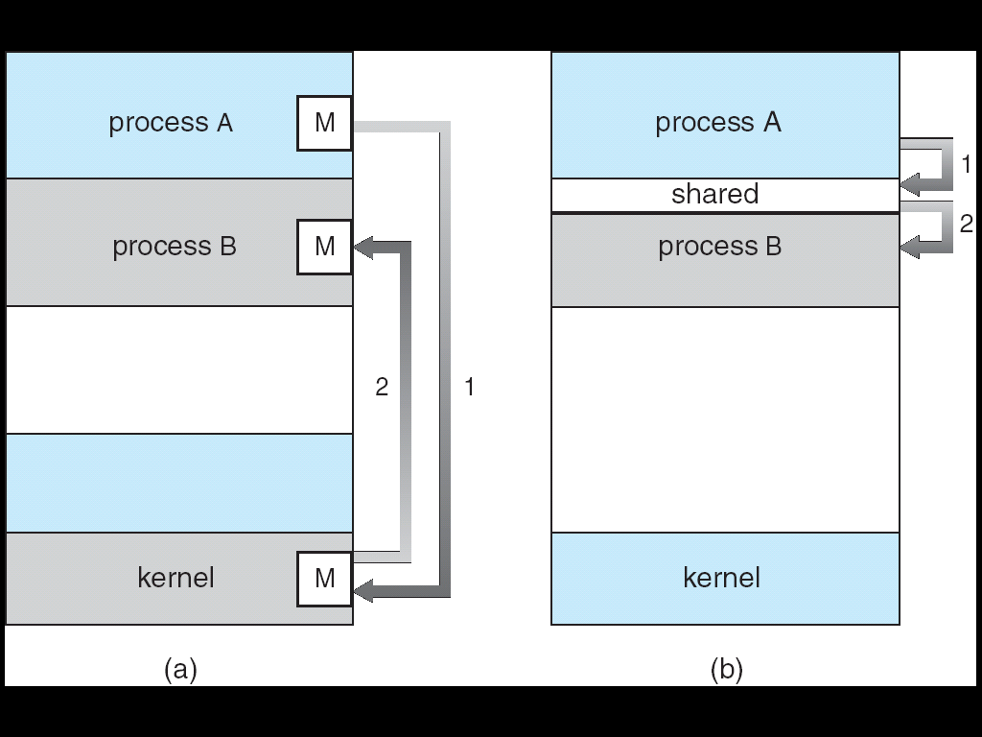
Communications Models

Slide 36
消息传递(2)
• 采用消息传递机制后，一个正在执行的进程可在任何时刻向另一个正在执行的进程发送消息；一个正在执行的进程也可在任何时刻向正在执行的另一个进程请求消息。
• 一个进程在某一时刻的执行依赖于另一进程的消息或等待其他进程对发出消息的回答，那么，消息传递机制紧密地与进程的阻塞和释放相联系。消息传递就进一步扩充了并发进程间对数据的共享，提供了进程同步的能力。

Slide 37
Direct Communication
Processes must name each other explicitly:
send (P, message) – send a message to process P
receive(Q, message) – receive a message from process Q
Properties of communication link
Links are established automatically
A link is associated with exactly one pair of communicating processes
Between each pair there exists exactly one link
The link may be unidirectional, but is usually bi-directional

Slide 38
Indirect Communication
Messages are directed and received from mailboxes (also referred to as ports)
Each mailbox has a unique id
Processes can communicate only if they share a mailbox
Properties of communication link
Link established only if processes share a common mailbox
A link may be associated with many processes
Each pair of processes may share several communication links
Link may be unidirectional or bi-directional

Slide 39
Indirect Communication
Operations
create a new mailbox
send and receive messages through mailbox
destroy a mailbox
Primitives are defined as:
send(A, message) – send a message to mailbox A
receive(A, message) – receive a message from mailbox A

Slide 40
Indirect Communication
Mailbox sharing
P₁, P₂, and P₃ share mailbox A
P₁, sends; P₂ and P₃ receive
Who gets the message?
Solutions
Allow a link to be associated with at most two processes
Allow only one process at a time to execute a receive operation
Allow the system to select arbitrarily the receiver. Sender is notified who the receiver was.

Slide 41
直接通信
发送或接收消息的进程必须指出信件发给谁或从谁那里接收消息
原语send（P，消息）：把一个消息发送给进程P
原语receive（Q，消息）：从进程Q接收一个消息

Slide 42
间接通信
•原语send（A，信件）：把一封信件（消息）传送到信箱A
•原语receive（A，信件）：从信箱A接收一封信件（消息）
信箱是存放信件的存储区域，每个信箱可分成信箱特征和信箱体两部分。
信箱特征指出信箱容量、信件格式、指针等；信箱体用来存放信件

Slide 43
间接通信的实现
发送信件：
如果指定信箱未满，则将信件送入信箱中由指针所指示的位置，并释放等待该信箱中信件的等待者；否则发送信件者被置成等待信箱状态
接收信件：
如果指定信箱中有信，则取出一封信件，并释放等待信箱的等待者，否则接收信件者被置成等待信箱中信件的状态

Slide 44
消息传递机制解决进程互斥问题
create_mailbox(box);
send(box,null);
void Pi( ) { //i=1,2,…,n
message msg;
while(true) {
receive(box,msg);
{临界区};
send(box,msg);
}
}
cobegin
Pi( );
coend

Slide 45
用消息传递机制解决 生产者-消费者问(1)
int capacity, i ; //缓冲大小
creat-mailbox(producer); //创建信箱
creat-mailbox(consumer);
for(i=0;i<capacity;i++)
send(producer,null);//发送空消息

Slide 46
用消息传递机制解决 生产者-消费者问(2)
void producer_i( ) { //i=1,…,n
message pmsg;
while(true) {
produce( ); //生产消息
receive(producerer,null); //等待空消息
build( ); //构造一条消息
send(consumer,pmsg); //发送消息
}
}

Slide 47
用消息传递机制解决 生产者-消费者问题(3)
void consumer_j( ) { //j=1,…,m
message cmsg;
while(true) {
receive (consumer,cmsg); //接收消息
extract( ) ; //取消息
send(producer,null); //回送空消息
consume(csmg); //消耗消息
}
}

Slide 48
用消息传递机制解决 生产者-消费者问题(4)
cobegin
producer_i( );
consumer_j( );
coend

Slide 49
信件的格式问题
单机系统中信件的格式可以分直接信件（又叫定长格式）和间接信件（又叫变长格式）。
网络环境下的信件格式较为复杂，通常分成消息头和消息体，前者包括了发送者、接收者、消息长度、消息类型、发送时间等各种控制信息；后者包含了消息内容。

Slide 50
send( )操作
同步或异步send( )操作，会有失败的情形，如果发送进程试图向一个不存在的进程发送消息，操作系统将无法识别用哪个信箱来缓存消息，如何处理呢?
同步send( )时，会返回一个错误码到发送方，发送方依赖错误码来工作；
异步send( )时，发送方可继续发送消息，而不期望任何返回码，系统可使用像UNIX中的信号机制来告诉发送方发送消息失败。

Slide 51
receive( )操作
阻塞型接收操作：如果信箱中没有消息，接收进程会被挂起，直到有消息投入信箱；如果信箱中有消息，则会立即获得一个消息并返回。阻塞型receive( )操作能同步发送进程和接收进程的通信；
非阻塞型receive( )操作查询信箱后，立即返还控制给调用进程，如果信箱中有消息，就返回消息，否则返回标志码，表明无消息可用。这种方法允许接收进程轮询信箱，如果信箱中没有待处理的消息，它可以去干其他工作。

Slide 52
通信进程同步方式
常用的组合有：
阻塞型send和阻塞型receive
非阻塞型send和阻塞型receive
非阻塞型send和非阻塞型receive

Slide 53
操作系统“并发问题”解决方案 知识框架
OS“并发问题”解决方案。 (进程通信知识点及层次安排) | 原语类型 | 采用策略 | 同步机制 | 适用埸合 | 方向
 | 高级通信原语 | 采用“消息传递”策略 | 消息队列、 共享主存、 | 解决并发进程通信、同步和互斥问题。适用于面向语句的高级程序设计。 | 上 自 底 向 上 下
 | 低级通信原语 | 采用“阻塞/唤醒+集中临界区” (1次测试)策略 | 管程 | 解决并发进程同步和互斥问题，不能传递消息。适用于面向语句的高级程序设计。
 |  | 采用“阻塞/唤醒+分散临界区”(1次测试)策略 |  | 解决并发进程同步和互斥问题，不能传递消息。适用于面向指令的低级程序设计。
 |  | 采用“忙式等待”(反复测试)策略 | 关中断、测试建立指令、对换指令、peterson算法、dekker算法 | 解决并发进程互斥问题，不能传递消息。适用于面向指令的低级程序设计。

